Slide 1
一.概述
1. 项目名称：校友录，也叫同学录
2.项目提出的背景：
为在校同学和已经毕业的校友提供一个交流的平台
3. 主要技术及工具：
tomcat， MySQL， html, JSP , Structs + Spring + Hibernate, Dreamweaver , MyEclipse, MD5

Slide 2
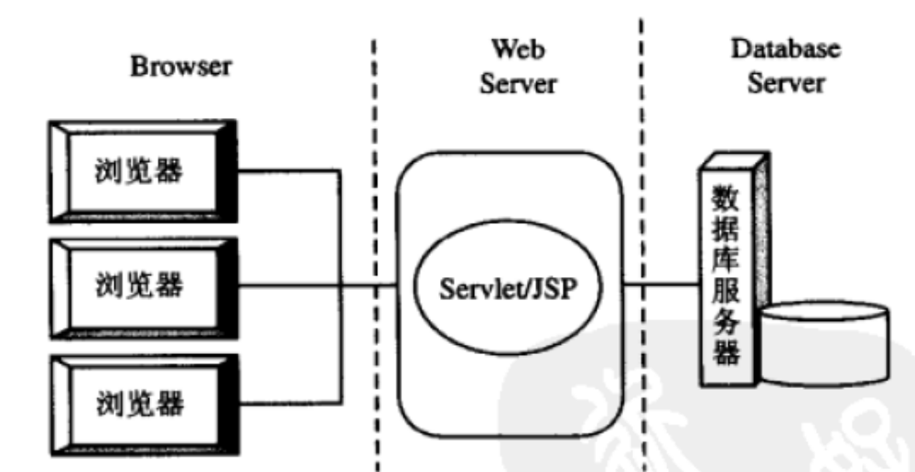
二. 技术分析
1.该校友录基于B/S架构设计的，B/S 系统架构图如下：

Slide 3
2.WEB服务器采用tomcat：
tomcat是一个开源、免费的WEB服务器，它支持全部JSP以及Servlet规范，它运行时占用的系统资源小，扩展性好，支持负载平衡与邮件服务等开发应用系统常用的功能。是目前比较流行的Web 应用服务器。

Slide 4
3.数据库服务器采用MySQL：
MySQL是一个小型关系型数据库管理系统，MySQL被广泛地应用在Internet上的中小型网站中。由于其体积小、速度快、总体拥有成本低，尤其是开放源码这一特点，许多中小型网站为了降低网站总体拥有成本而选择了MySQL作为网站数据库。

Slide 5
4. 页面的开发采用html和JSP
JSP技术有点类似ASP技术，它是在传统的网页HTML文件(*.htm,*.html)中插入Java程序段(Scriptlet)和JSP标记(tag)，从而形成JSP文件(*.jsp)。
用JSP开发的Web应用是跨平台的，既能在windows下运行，也能在其他操作系统上运行。
JSP运行环境需要JDK的支持，需要安装两个软件：j2sdk 和 Tomcat。

Slide 6
5.采用基于Web 框架——Struts Spring Hibernate的系统结构
本项目对开源框架Structs Spring Hibernate进行简单的应用
Struts是一个MVC框架（Framework）,用于快速开发Java Web应用。Struts是MVC的一个具体实现,他给了我们一个具体的框架,使web开发不再抽象， Struts实现的重点在C(Controller)。

Slide 7
Hibernate则提供了和数据库的交互,他把数据库的表当做对象来存储，直接操作一个对象，把这个对象存到数据库里，更加直观。
Spring提供一些基础性的服务，它可以对对象进行管理，在用到的时候可以直接实例化,不用再重复的new它。
SSH结合起来可以使web开发更简单方便。

Slide 8
6.本系统采用两个工具 Dreamweaver 和MyEclipse
Dreamweaver是美国MACROMEDIA公司开发的集网页制作和管理网站于一身的所见即所得网页编辑器，它是第一套针对专业网页设计师特别发展的视觉化网页开发工具，利用它可以轻而易举地制作出跨越平台限制和跨越浏览器限制的充满动感的网页。

Slide 9
MyEclipse企业级工作平台（MyEclipse Enterprise Workbench ，简称MyEclipse）是对Eclipse IDE的扩展，利用它我们可以在数据库和JavaEE的开发、发布，以及应用程序服务器的整合方面极大的提高工作效率。它是功能丰富的JavaEE集成开发环境，包括了完备的编码、调试、测试和发布功能，完整支持HTML, Struts, CSS, Javascript, SQL, Hibernate。

Slide 10
7.本项目的密码存储采用MD5加密
Message Digest Algorithm MD5（中文名为消息摘要算法第五版）为计算机安全领域广泛使用的一种散列函数，用以提供消息的完整性保护。 MD5最广泛被用于各种软件的密码认证和钥匙识别上。通俗的讲就是人们讲的序列号。通过MD5的使用，提高了网站的安全性。

Slide 11
下面开始功能演示

Slide 12
结 束！
谢谢观看！

